Slide 1
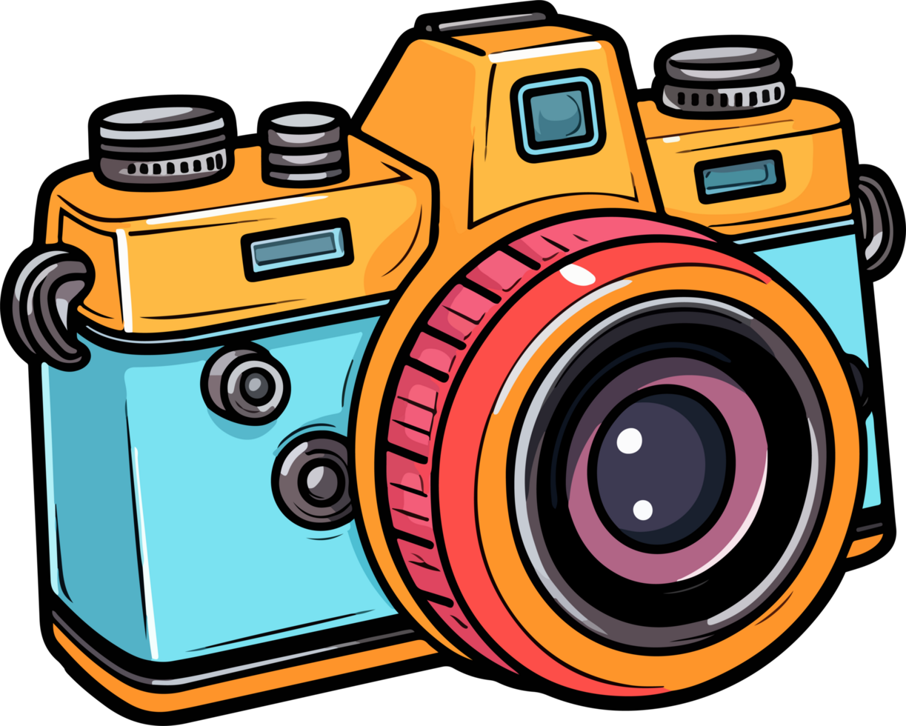
Работа с фотографиями и иллюстрациями

Slide 2
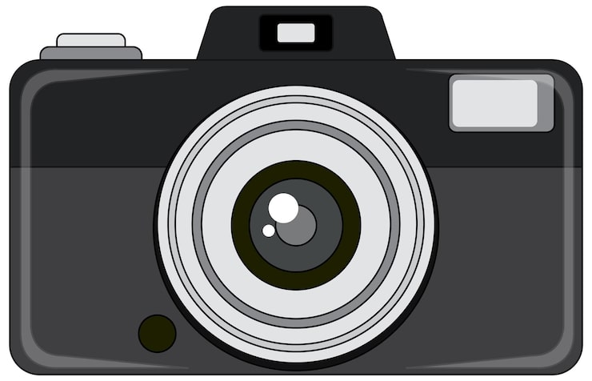
Для чего журналисту нужны знания правильной фотосъёмки?
Журналисту необходимо уметь фотографировать, так как это позволяет создавать визуальный контент, дополняющий текст, делать репортажи более полными и привлекательными, а также самостоятельно фиксировать важные события и факты. Фотография помогает формировать общественное мнение и рассказывать истории с большей эмоциональной силой.

Slide 3
Основные причины, почему журналисту нужно уметь фотографировать:
Визуальная составляющая: Фотографии делают публикации более наглядными и привлекательными для читателя.
Дополнительный источник информации: Снимки могут передать то, что сложно описать словами, запечатлеть эмоции, атмосферу события или его важные детали.
Фиксация фактов: Журналист может самостоятельно документировать события, подтверждая их наличие на месте.
Формирование общественного мнения: Фотожурналистика имеет огромное влияние на восприятие событий и способна привлекать внимание к социальным проблемам.
Универсальность навыка: Современный журналист должен быть готов к мультимедийной работе, включая создание фото- и видеоконтента.
Повышение ценности как специалиста: Умение работать с визуальным контентом делает журналиста более ценным сотрудником, особенно для изданий, где нет отдельного фоторедактора.

Slide 4
Основы композиции: как сделать удачное фото
Композиция
Оставляйте воздух: Оставьте немного пространства вокруг объекта съемки. Не фотографируйте вплотную.
Не обрезайте портрет: Старайтесь не обрезать портрет человека, следите, чтобы человек был в центре кадра или входил в него полностью.
Следите за горизонтом: Держите камеру ровно, чтобы линия горизонта была параллельна горизонтальным линиям сетки кадра.
Ищите интересный ракурс: Не снимайте только с уровня груди. Попробуйте снимать снизу (объект будет казаться больше) или сверху (лицо будет визуально уже).
Выбирайте фон: Убедитесь, что фон не перетягивает внимание от главного объекта и не содержит лишних деталей.

Slide 5
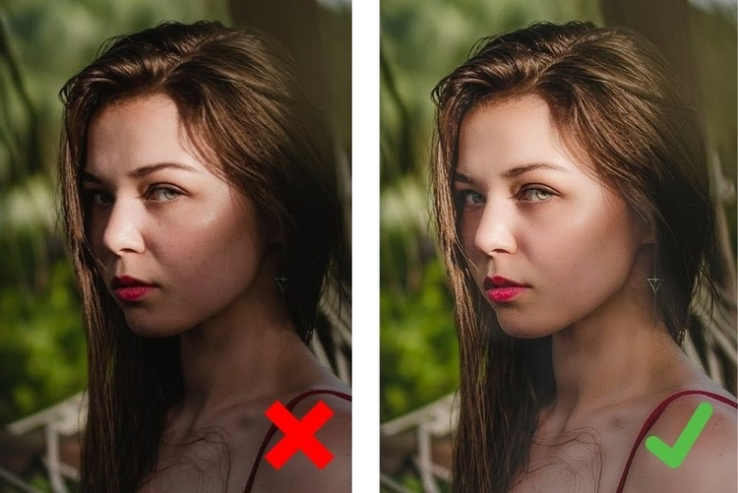

Slide 6
Свет
Естественный свет: Это лучший вариант. Снимайте в пасмурную погоду или в утренние/вечерние часы, когда свет мягкий.
Избегайте яркого солнца: Прямой солнечный свет создает жесткие тени. Если солнце светит прямо на вас, найдите тень или попросите его оказаться позади вас.
Освещение в помещении: Подходите к окну, чтобы получить мягкий, ровный свет. Избегайте света прямо над головой, который создает нежелательные тени под глазами.

Slide 7
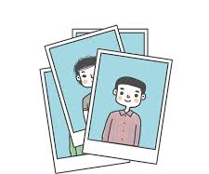
Обработка фотографий
Для улучшения качества фотографий, исправления недостатков, придания особого стиля и настроения, а также для создания уникальных изображений используются фильтры и эффекты. Их применяют с помощью программного обеспечения для создания различных эффектов, таких как коррекция цвета и контрастности, размытие, добавление текстур или даже исправление формы лица. Фильтры — это готовые настройки, тогда как эффекты могут быть более тонкими и разнообразными.

Slide 8
Применение фильтров
Коррекция цветов и контрастности: Фильтры могут сделать цвета более насыщенными или, наоборот, придать снимку винтажный вид. Например, теплые фильтры создают уютную атмосферу, а черно-белые — классический вид.
Улучшение качества: Фильтры способны повысить резкость, улучшить контрастность, устранить эффект «красных глаз» и исправить ошибки освещения.
Стилизация: Можно придать фотографии определенный стиль, например, имитировать пленку, добавить шум или создать эффект «день-в-ночь».
Исправление недостатков: Эффекты, такие как «Гауссово размытие» или «Частотное разложение», используются для смягчения кожи на портретах.

Slide 9
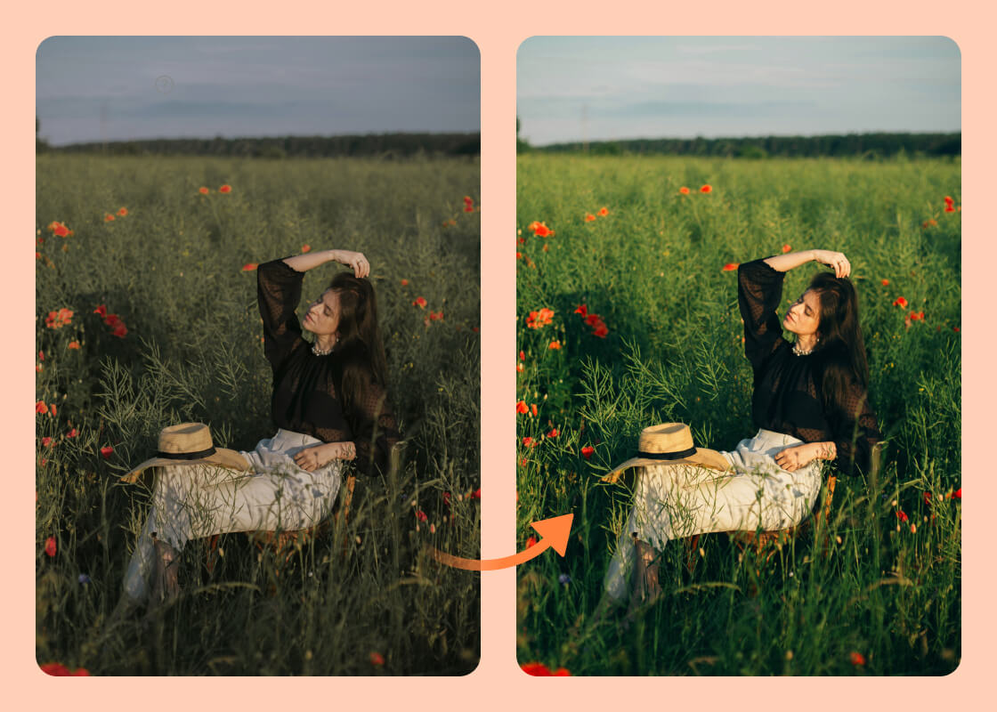

Slide 10
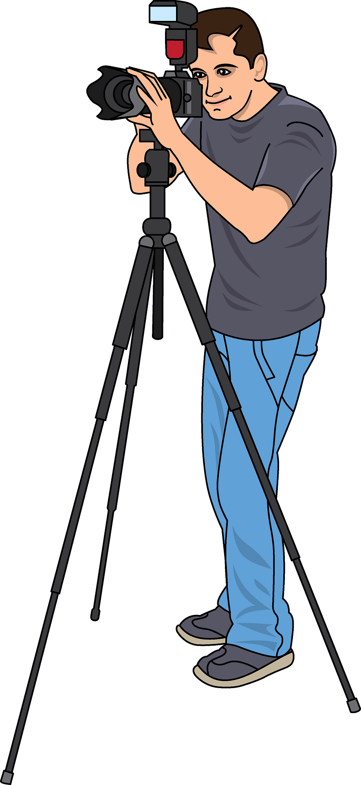
Применение эффектов
Размытие: Эффекты, такие как «Гауссово размытие», используются для создания мягкого фона в портретных снимках, чтобы главный объект выделялся больше.
Добавление текстуры: Можно добавить текстуры, такие как шум или царапины, чтобы стилизовать фотографию под ретро или другое направление.
Искажения: Некоторые эффекты позволяют искажать изображение, чтобы придать ему художественность.
Ретушь: Эффекты используются для локальной коррекции света и тени, а также для изменения формы объектов.

Slide 11
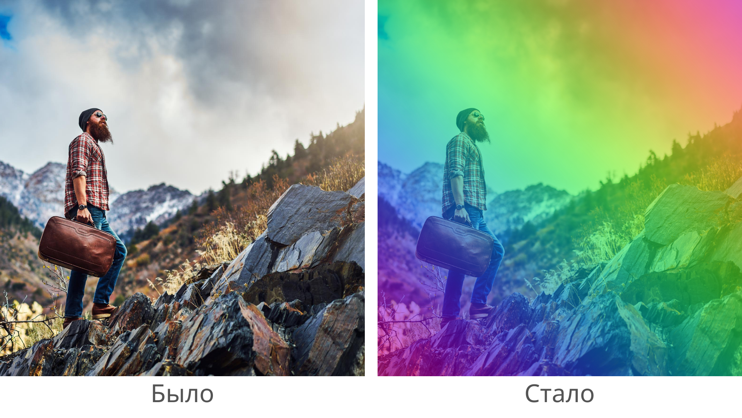

Slide 12
Как использовать
Выберите программу-редактор: Для этого можно использовать как мобильные приложения (например, Google Camera), так и профессиональные программы (например, Photoshop).
Найдите раздел фильтров или эффектов: В большинстве программ они находятся в меню «Фильтры» или «Эффекты».
Выберите нужный эффект: Пролистайте список, чтобы найти то, что соответствует вашим задачам. Некоторые эффекты можно комбинировать или настраивать более тонко.
Примените и настройте: Посмотрите на результат и, если возможно, отрегулируйте степень воздействия эффекта. Например, параметр Radius в «Гауссовом размытии» позволяет контролировать степень размытия.
Сохраните: После обработки сохраните изображение в нужном формате.

Slide 13
Советы
Используйте фильтры и эффекты умеренно, чтобы не потерять естественность изображения.
Не скачивайте программы из неофициальных источников, так как это может быть опасно.
Используйте разные эффекты в зависимости от жанра фотографии: например, для портретов хорошо подходят фильтры для ретуши, а для пейзажей — фильтры для коррекции цвета.

Slide 14
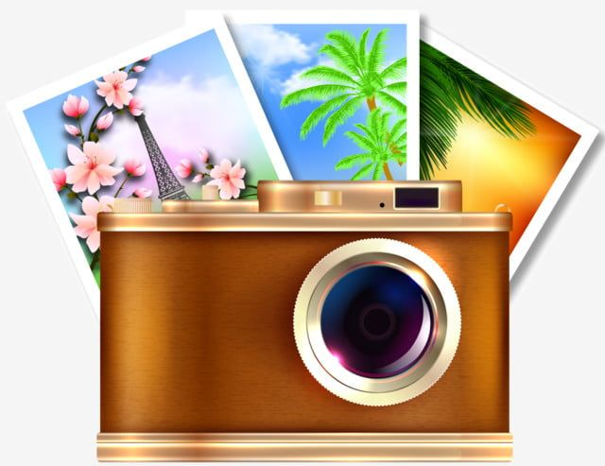
Улучшение фотографий — это процесс, который требует времени и практики
Экспериментируйте с различными методами и настройками, чтобы найти свой уникальный стиль и сделать ваши фотографии более профессиональными и привлекательными.
Не бойтесь пробовать новые техники и подходы, и вы обязательно добьетесь отличных результатов.

Slide 15
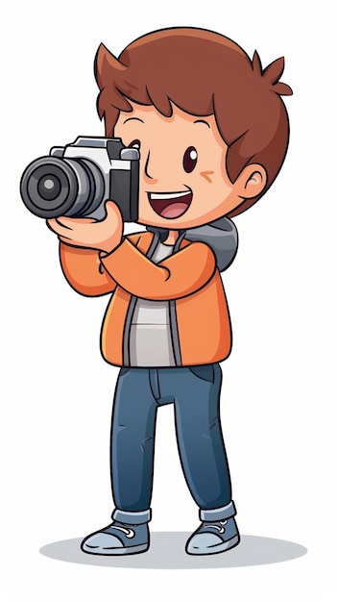
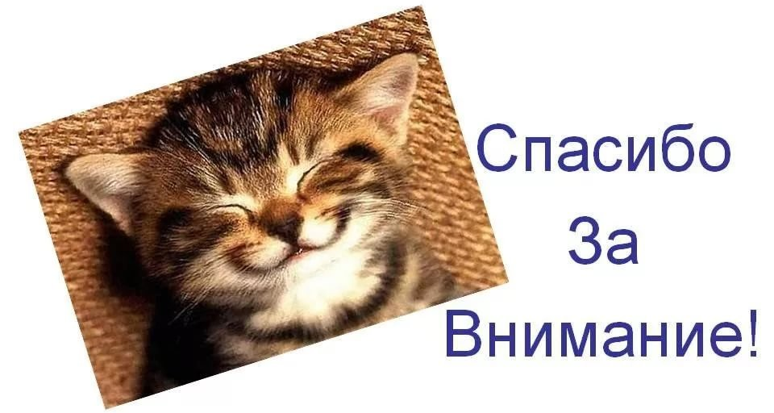
Творческое задание
Создай два фото: портрет друга и пейзаж твоей улицы, соблюдая правила фотосъёмки. При желании можешь обработать фото.

